Slide 1
Зависност производа од
Чинилаца и сталност
производа

Slide 2
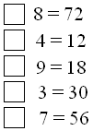
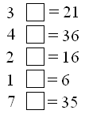
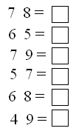
Први корак – задаци по групама
1. група - изостављен први чинилац
2. група - изостављен други чинилац
3. група - као и прва (разлика је у боји)
4. група као и друга (разлика је у боји)
5. група- изостављен производ

Slide 3
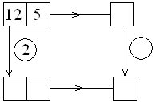
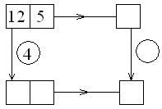
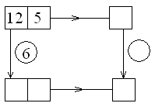
Други корак - задаци прве групе
1. Како се мења први чинилац?
2. Како се мења производ ?
3. Изведите закључак !

Slide 4
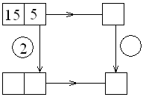
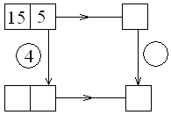
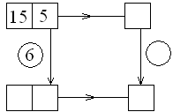
Трећи корак - задаци друге групе
1. Како се мења други чинилац?
2. Како се мења производ ?
3. Изведите закључак !

Slide 5
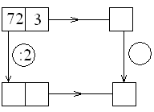
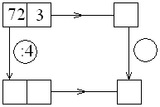
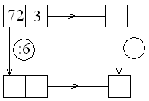
Четврти корак - задаци треће групе
1. Како се мења први чинилац?
2. Како се мења производ ?
3. Изведите закључак !

Slide 6
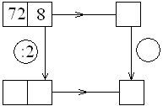
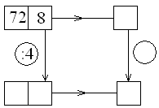
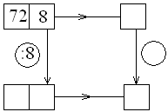
Пети корак - задаци четврте групе
1. Како се мења други чинилац?
2. Како се мења производ ?
3. Изведите закључак !

Slide 7
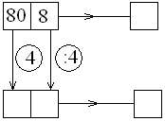
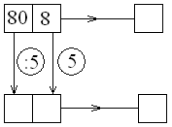
Шести корак - задаци пете групе
1. Како се мења први, а како други чинилац ?
2. Шта се дешава са производом ?
3. Изведите закључак !

Slide 8
Закључак
Производ се повећао толико пута колико пута се повећао један од чинилаца.
Производ се смањио толико пута колико пута се смањио један од чинилаца.
Производ два броја се не мења ако један чинилац повећамо, а други смањимо исти број пута.

Slide 9
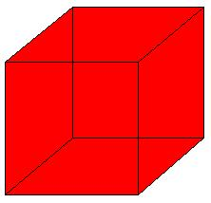
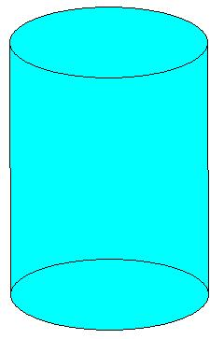
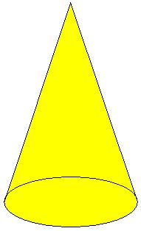
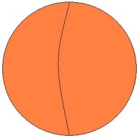
Седми корак
решавање задатака на три нивоа тежине.
Краће понављање о
геометријским телима чије се слике налазе на полеђини

Slide 10
Осми корак - задаци (зелени)
1. Као ће се променити производ:
а) Ако се само један чинилац повећа 20 пута?
б) Ако се само један чинилац смањи 10 пута?
в) Шта треба урадити са чиниоцима да би производ
остао непромењен?
2. Производ два броја је 60. Шта ће се десити са производом
и колико ће износити ако се:
а) Један чинилац повећа 4 пута?
б) Један чинилац смањи 4 пута?
в) Један чинилац повећа 6 пута а други смањи 3 пута?

Slide 11
Девети корак - задаци (плави)
1. Ако је а ּ b = 360, израчунај:
а) (а : 3 ) ּ (b : 2) =
б) (а : 10) ּ (b ּ 20) =
2. Користећи сталност производа као олакшицу, израчунај:
а) 25 ּ 32 =
б) 24 ּ 25=

Slide 12
Десети корак - задаци (црвени)
1. Број 78 треба поделити на два дела тако да један део
буде 5 пута већи од другог. Колико износе ти делови?
2. Књига и свеска коштају 140 динара. Ако је књига 50
динара скупља од свеске, колико кошта свеска?

Slide 13
Решења
Жути задаци
Математика
Петица
Зелени задаци
а) Производ ће се повећати 20 пута
б) Производ ће се смањити 10 пута
в) Ако један чинилац повећамо ( смањимо ) а други смањимо ( повећамо)
исти број пута производ се неће променити.
а) 60 ּ 4 = 240
б) 60:4 = 15
в) 60 ּ 6 :3 = 60 ּ ( 6:3 ) = 60 ּ 2 = 120
Плави задаци
a ּ b = 360
а) (а:3) ּ (b:2) = 360:6 = 60
б) (a:10) ּ (b ּ 20) = (360:10) ּ 20 = 36 ּ 20 = 720 или
360 ּ 2 = 720
2. (25 ּ 4) ּ (32:4) = 100 ּ 8 = 800
24 ּ 25 = (24:4) ּ (25 ּ 4) = 6 ּ 100 =600

Slide 14
Једанаестu корак - мозгалuца
Како ћеш број 86 увећати за 12 без икаквог рачунања?
86
86
86 + 12 = 98
Како ћеш од броја 666 добити број за пола већи без икаквог рачунања?
666
666
666 + 333 = 999

Slide 15
Решења црвених задатака
I ___ x = 13
II ______________ x + 5 ּ x = 78 x ּ5 = 13 ּ5 = 65
x
x
x
x
x
x
2. Свеска ___ x + x + 50 = 140
Књига ______ 2 ּ x + 50 = 140
2 ּ x = 140 – 50
2 ּ x = 90
x= 45
Свеска: x = 45
Књига: x + 50 = 45 + 50 = 95
x
x
50

